Slide 1
Еволутивни алгоритми
Аутор:
Нина Марјановић
2016.

Slide 2

ЕА
# Дефиниција
# Алгоритми
# GA (подсећање)
# NEAT

Slide 3
ДЕФИНИЦИЈА
Симулирање еволуције зарад оптимизације
Базирани на популацији

Slide 4
АЛГОРИТМИ
Инспирисани биолошком еволуцијом – мутација, селекција, укрштање
Еволутивни алгоритми
    Еволутивно програмирање
      Фиксна структура програма
      Нумерички параметри могу да еволуирају
    Генетско програмирање
      Решења у форми компјутерских програма
      Фитнес се одређује на основу степена до ког је проблем решен
      Фитнес (енг. Fitness) – искоришћеност хромозома
    Генетски алгоритми
      Представа решења проблема као низ цифара
      Коришћење оператора рекомбинације, мутације
      Често се користи за оптимизацију
    Неуроеволуција
      Слична генетском програмирању, с тим што геноми представљају вештачку неуронску мрежу описујући структуру и тежине.

Slide 5
GA
Популација
Мутација
Укрштање
Селекција (генотип, фенотип, фитнес и вероватноћа)
Колико мутација по хромозому?
Колико хромозома остаје непромењено?
Колико укрштања?
Итерпретација фенотипа?
Избор генерације?
Како до вероватноће?
Проблем локалних минимума/максимума (demo)
Evolving creatures (demo)
Где лежи интелигенција генетских алгоритама?

Slide 6
NEAT
НЕУРОЕВОЛУЦИЈА
    Облик машинског учења који користи еволутивне алгоритме за обучавање вештачке неуронске мреже
    Имају ширу примену од алгоритама надгледаног учења
    Задатак је еволуирати неуронску мрежу
    Тежине и топологија се могу оптимизовати еволуцијом
    Примена: рачунарске игре, еволутивна роботика
ЗАШТО ЕВОЛУИРАТИ ТОПОЛОГИЈЕ?
    Уштеда времена проналажењем тачног броја слојева/неурона
    Добро дизајниран алгоритам може пронаћи глобално оптималну топологију

Slide 7
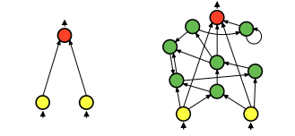
NEAT
NEAT – NeuroEvolution of Augmenting Topologies: Kenneth O. Stanley, 2001, The University of Texas at Austin
Заснован на три основне идеје:
  Праћење гена са историјским ознакама како би се омогућило укрштање само одговарајућих гена
  Примена специјације (разврставања) ради очувања нових јединки. Омогућава преживљавање већих, структурно иновативних мрежа. Даје им времена да оптимизују своје тежине и покажу да је структурална иновација била ефективна
  Инкрементални развој топологија од једноставних иницијалних структура ка сложенијим

Slide 8
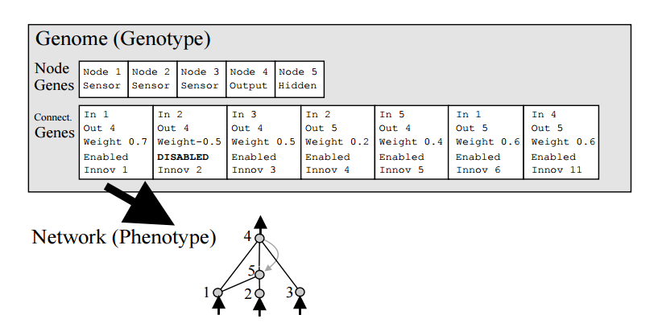
NEAT
Генетско кодирање
  Геном – линеарна репрезентација веза у мрежи. Сваки геном укључује листу гена, а сваки се референцира на по два чвора које повезује.
  Ген чворова даје информацију о улазима, скривеним чворовима и излазима који могу бити повезани.

Slide 9
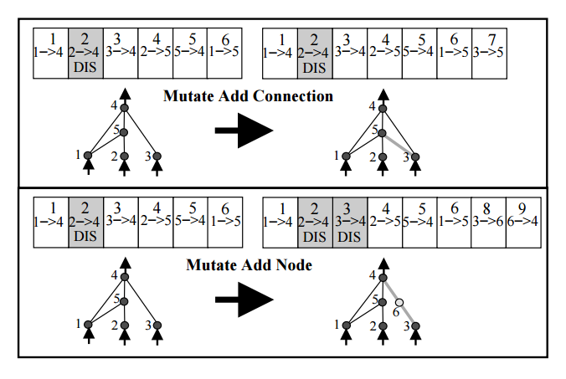
NEAT
Генетско кодирање
  Мутација може да измени како структуру мреже (топологију) тако и тежине веза.

Slide 10
NEAT
Подсећање – шта је A* алгоритам увео?
Праћење гена преко историјских ознака
  Захтева мало рачуна
  Глобални иновациони број се инкрементира са додавањем новог гена
  Начин на који систем зна који гени се поклапају с којим
  Приликом укрштања, гени у геномима са истим иновационим бројевима се упоређују
  Ген се наслеђује случајно од неког родитеља
  Спаривањем генома који представљају различите структуре, систем може да формира популацију различитих топологија
  Нове топологије се штите специјацијом

Slide 11
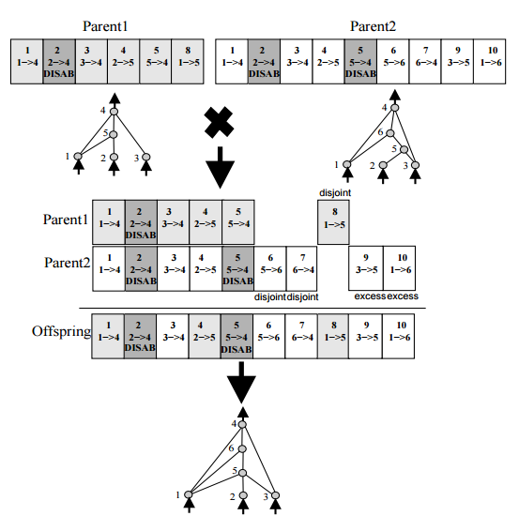
NEAT

Slide 12

NEAT
Заштита иновације кроз специјацију
  Специјација популација омогућава организмима да се такмиче пре свега у својој околини, а не у оквиру целе популације
  У околини, топологија има времена да оптимизује своју структуру
  Број excess и disjoint гена између парова генома је мера њихове компатибилности. Већи број = већа некомпатибилност
Делта – компатибилност
Е – број excess гена
D – број disjoint гена
W – просечна разлика у тежинама између гена
N – број гена у геному (може бити сетован на 1 за мање геноме)

Slide 13
NEAT
Заштита иновације кроз специјацију
  Разврставање на основу делта
  Геноми се у свакој генерацији разврставају
  Свака врста је репрезентована случајним геномом из претходне генерације
  Геном у текућој генерацији се смешта у ону врсту где је компатибилност са репрезентативним геномом задовољена
  Спречава се преклапање врсте
  Уколико није компатибилан ни са једним, креира се нова врста, а тај геном постаје репрезент

Slide 14

NEAT
Заштита иновације кроз специјацију
Fitness за организам i се рачуна на основу делта растојања
од сваког организма ј у популацији.
Sh – sharing
  Поставља се на 0 када је растојање изнад неког threshold-a,
  у супротном на 1
Свакој врсти се додељује различит број потомака,
пропорцијално суми fi организама који припадају тој врсти.
Елиминишу се најлошији чланови популације
Врши се укрштање

Slide 15
NEAT
Кораци алгоритма:
  Иницијализација популације
  Израчунавање fitness за све јединке
  Разврставање јединки
  Подешавање fitness f'=f/species_size
  Oдређивање броја потомака за све врсте, пропорционално f'
  Елиминисање најлошијих јединки тренутне генерације
  Укрштање – замена тренутне генерације потомцима
  Понављање од корака 2 док критеријум заустављања није задовољен

